Slide 1
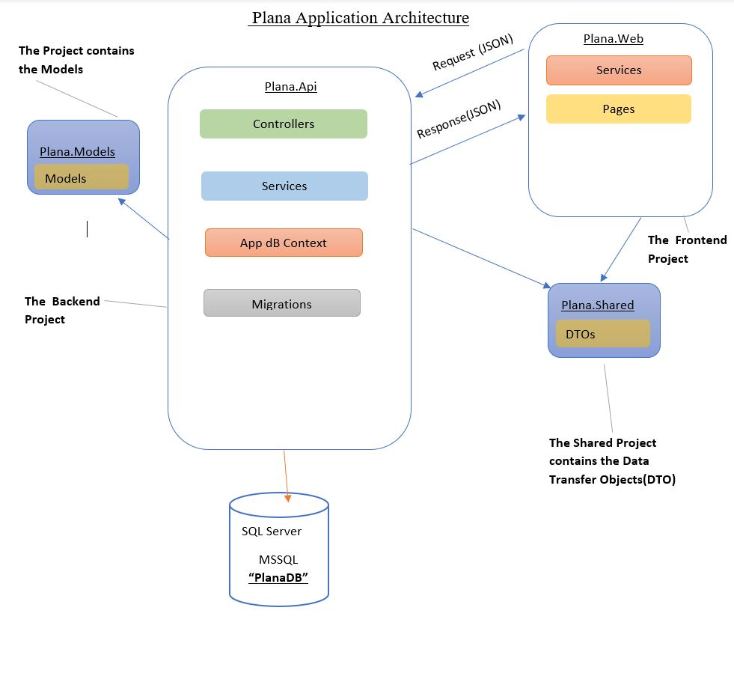
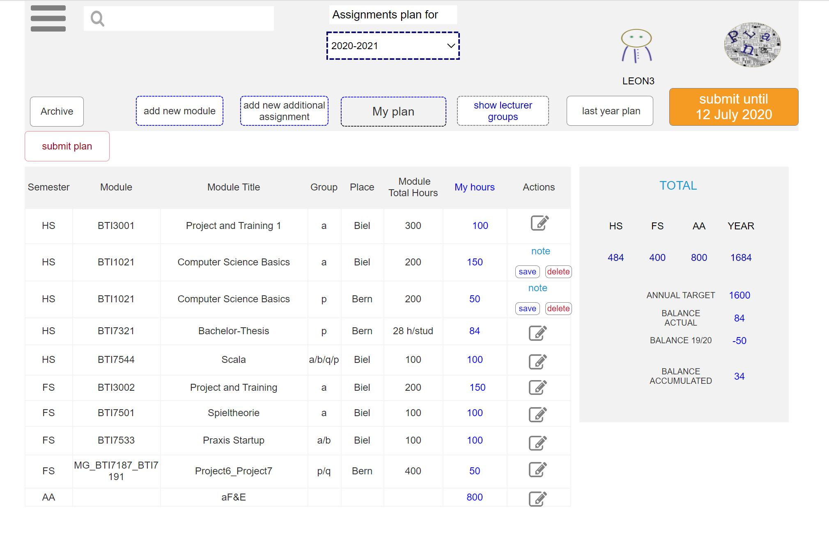
Einleitung
PLANA (Planung des Dozierenden-Einsatzes) ist ein Webanwendungstool für eine effektive Lehrerplanung. Mit PLANA können Lehrer am Planungsprozess teilnehmen, Vorschläge zu den Modulen machen, die sie unterrichten möchten, sowie stündliche Arbeitsbelastungen für bestimmte Module disponieren. Andererseits sieht die für die Planung verantwortliche Person die Anforderungen und berücksichtigt sie bei der Erstellung von Plänen.
Ziel der Arbeit
Das Ziel dieser Bachelor Thesis ist die Konzeption und Realisierung eines Web-basierten Informationssystems zur Unterstützung der Planung des Dozierenden-Einsatzes am Departement Technik und Informatik der Berner Fachhochschule (BFH). Dabei gibt es folgende wichtige Kernpunkte:
Einbezug der Dozierenden in den Planungsprozess
Flexibilisierung der Planung durch die Gruppierung von Modulen und/oder Dozierenden
.
Realisierung
Zur Realisierung wurden Technologien wie ASP.NET Core, MS SQL-Datenbanken und Blazor mit
C # als Programmiersprache ausgewählt.
Ergebnisse
Unsere Entwicklung durchlief alle Phasen der Schöpfung zur Erstellung eines Produktes.
Nämlich:
Analyse von Trends bei neuen Technologien,
Untersuchung von Kundenwünschen,
Die Idee, ein Produkt basierend auf ausgewählten Technologien und Konzepten zu erstellen,
Produktimplementierung
Produkttest.
Ein funktionsfähiges System konnte erfolgreich bereitgestellt und getestet werden.
Dabei wird ein Planungsablauf mit allen benötigten Funktionalitäten unterstützt.
User interface concepts
Plana Application Architecture
Absolventen: | Kristina Shiryagina
Professor: | Marcel Pfahrer
Experte: | Federico Flueckiger
PLANA (Planung des Dozierenden-Einsatzes)
Bachelor Thesis 2020/21 Studiengang Informatik

